Slide 1
Раздел: Культура питания
Тема: Старосветские помещики
Русский язык и литература. 8 класс

Slide 2
На уроке вы:
-познакомитесь с повестью Н.В.Гоголя «Старосветские помещики»;
-научитесь понимать значения слов историко-культурной тематики.
Вы сможете:
- составлять цитатный план;
- заменять деепричастные обороты синонимичными конструкциями.

Slide 3

Тематический словарь урока:
историко-культурная тематика – тарихи және мәдени тақырыптар
цитатный план - дәйектеме жоспар
деепричастие – көсемше
синонимические конструкции – синонимдік конструкциялар

Slide 4
Русский прозаик, драматург и публицист. Родился в селе Сорочинцы Полтавской губернии.
Автор произведений «Ночь перед Рождеством», «Ревизор».

Slide 5
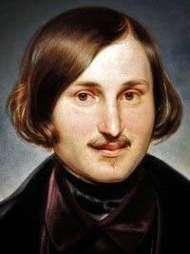
Творчество Николая Васильевича Гоголя

Slide 6
Старосве́тские поме́щики» — первая повесть Николая Васильевича Гоголя из цикла «Миргород», написанная в 1835 году.
Ключевые слова и фразы нашего урока: старосветские, помещики, деревня, приказчик, заря, взаимная любовь, необыкновенная забота, крепостные, услужливость.

Slide 7
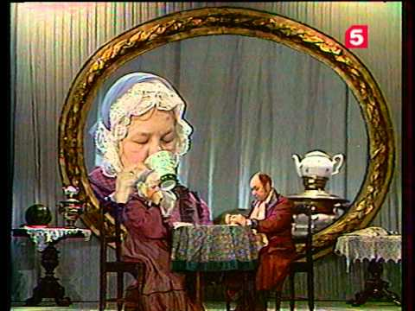
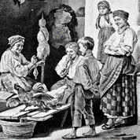
Задание 1. Найдите соответствие.
Деревня- крестьянское селение.
Крепостные- люди, находящиеся на землях бояр и богатых людей, считались их собственностью.
Старосветские помещики- землевладельцы из потомственных дворян.

Slide 8
Правильные ответы
Старосветские помещики- землевладельцы из потомственных дворян.
Крепостные- люди, находящиеся на землях бояр и богатых людей, считались их собственностью.
Деревня- крестьянское селение.

Slide 9
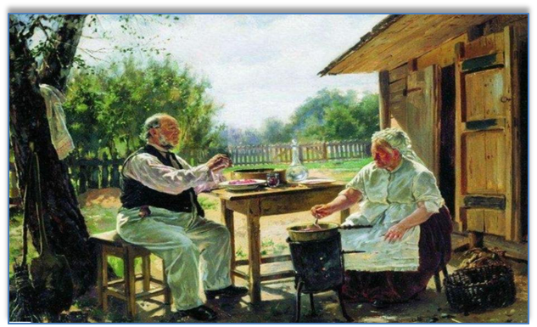
Задание 2 . Стратегия «Чтение с остановками».
Прочитайте , познакомьтесь с содержанием повести и ответьте на вопросы, выдвигая свои предположения о дальнейших событиях.
«Старики Афанасий Иванович Товстогуб и жена его Пульхерия Ивановна живут уединенно в одной из отдаленных деревень, называемых в Малороссии старосветскими».
Как вы думаете, какой образ жизни вели Афанасии Иванович и Пульхерия Ивановна?

Slide 11
«..Жизнь их так тиха, что гостю, заехавшему ненароком в низенький барский домик, утопающему в зелени сада, страсти и тревожные волненья внешнего мира, кажутся не существующими вовсе...»

Slide 12
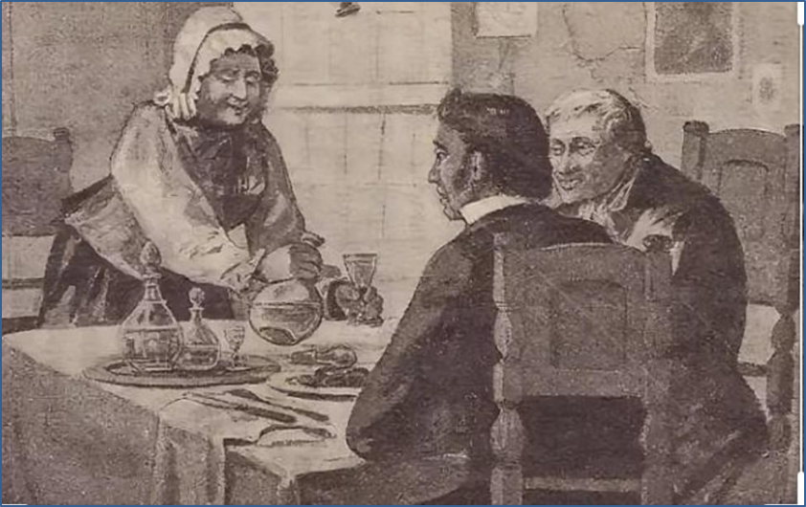
Как вы считаете, как вели себя крепостные по отношению к старикам?

Slide 13
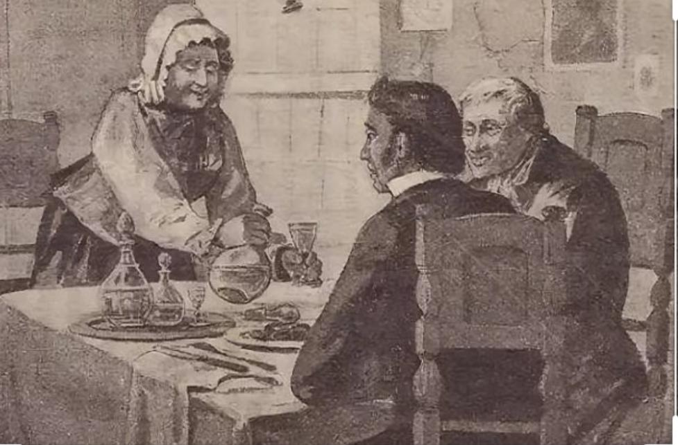
Примерные ответы
Есть слуги, которые относятся к своим обязанностям добросовестно, а есть, которые пользуясь добротой хозяев, обманывают их.

Slide 14
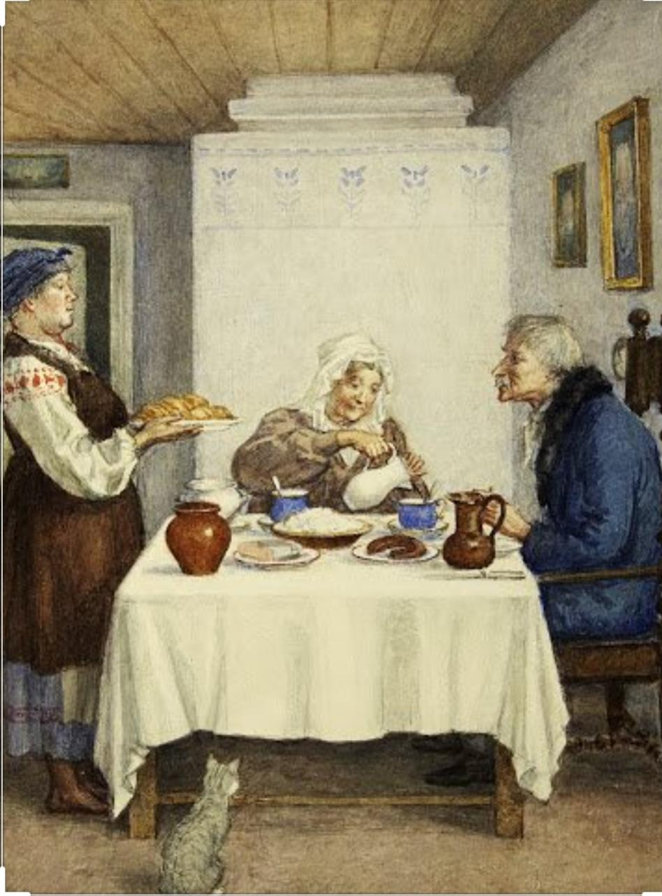
Как же было на самом деле?
«..Несмотря на то, что хозяйство обкрадывается приказчиком и лакеями, благословенная земля производит всего в таком количестве, что Афанасий Иванович и Пульхерия Ивановна совсем не замечают хищений...».

Slide 15
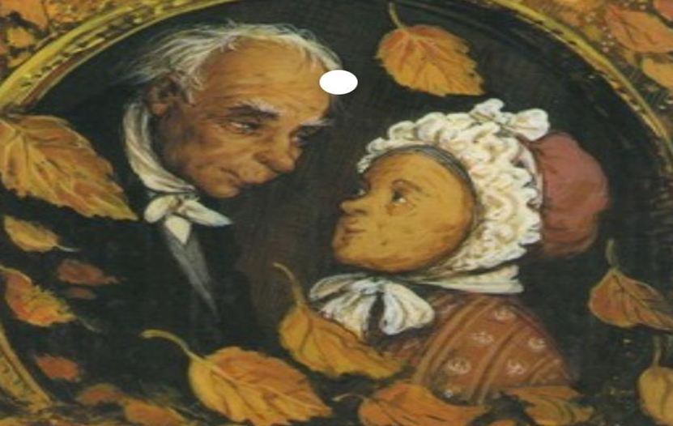
Как вы думаете, какое у них было отношение друг к другу?

Slide 16

Давайте узнаем, как описывается в повести.
«..Старики никогда не имели детей, и вся привязанность их сосредоточилась на них же самих. Нельзя глядеть без участия на их взаимную любовь, когда с необыкновенной заботой в голосе обращаются они друг к другу на «вы» , предупреждая каждое желание и даже еще не сказанное слово...»

Slide 17
Задание 3
Заполните таблицу-синтез. Используйте слова историко-культурной тематики.
Какие черты характеров героев вас привлекают?
Черты характеров героев | Значения слов историко-культурной тематики | Примеры

Slide 18
Дескрипторы:
-выписывает черты характеров героев;
-объясняет значение слов историко-культурной тематики;
-приводит примеры.

Slide 19
Примерные ответы:
Черты характеров героев | Значения слов историко-культурной тематики | Примеры
Пульхерия Ивановна и Афанасий Иванович, не смотря на то, что были помещиками, были очень добры. | Поме́щик (-ца) — владелец или владелица поместья в России в конце XV — начале XX века. | Оба старичка, по старинному обычаю старосветских помещиков, очень любили покушать. Старички не ворчливы, не завистливы, не ссорятся с соседями.
Они не притесняли крепостных. Относились к ним с вниманием, вежливо. | Крепостные крестьяне, принадлежащие на правах собственности дворянам-помещикам. | Они не притесняют крепостных, радушны, вежливы и внимательны друг к другу, скромны в быту.

Slide 20
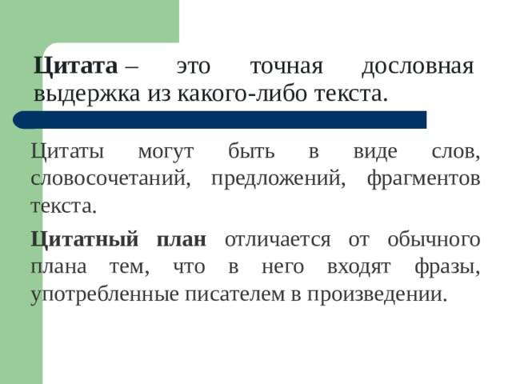
Консультация

Slide 21
Задание 4
Прочитайте текст. Составьте цитатный план . Используйте слова историко-культурной тематики.
«..Оба старичка, по старинному обычаю старосветских помещиков, очень любили покушать. Как только занималась заря (они всегда вставали рано) они уже сидели за столиком и пили кофе. Напившись кофею, Афанасий Иванович выходил в сени и, стряхнувши платком, говорил: «Киш, киш! пошли гуси, с крыльца!» На дворе ему обыкновенно попадался приказчик. Он, по обыкновению, вступал с ним в разговор, расспрашивал о работах с величайшею подробностью и такие сообщал ему замечания и приказания, которые удивили бы всякого необыкновенным познанием хозяйства, и какой – нибудь новичок не осмелился бы и подумать, чтобы можно было украсть у такого зоркого хозяина. Но приказчик его был обстрелянная птица: он знал, как нужно отвечать, а еще более, как нужно хозяйничать. ..»

Slide 22
Дескрипторы
- выбирает цитаты;
-использует слова историко-культурной тематики;
-соблюдает пунктуационные нормы при оформлении цитатного плана.

Slide 23
Примерные ответы:
Цитатный план:
1. «..Оба старичка…очень любили покушать».
2. «..Как только занималась заря..»
3. «..На дворе ему обыкновенно попадался приказчик..»
4. «..Он, по обыкновению, вступал с ним в разговор..»
5. «..Но приказчик.. знал, как нужно хозяйничать».

Slide 24
Задание 5. Стратегия «Конструктор».
Выделите в предложениях деепричастные обороты и «сконструируйте» новые предложения, заменив их синонимичными конструкциями.
1.Напившись кофею, Афанасий Иванович выходил в сени.
2.Он, вступая с ним в разговор, расспрашивал о работах с величайшею подробностью.

Slide 25
Дескрипторы:
- выделяет в предложениях деепричастные обороты;
- составляет новые предложения, заменяя деепричастные обороты синонимичными конструкциями.

Slide 26
Проверяем
1. Когда Афанасий Иванович напился кофе, он выходил в сени.
2. Он вступал с ним в разговор и расспрашивал о работах с величайшею подробностью.

Slide 27
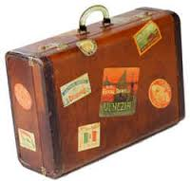
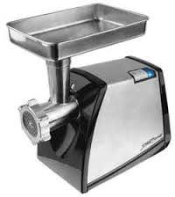
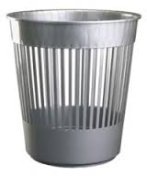
Рефлексия
«Чемодан, мясорубка, корзина»
Все что пригодится в дальнейшем
Информацию переработаю
Абсолютно бесполезная информация

Slide 28
Сегодня на уроке вы познакомились :
-с повестью Н.В.Гоголя «Старосветские помещики».
Вы научились:
- понимать и правильно употреблять слова историко-культурной тематики;
-составлять цитатный план;
- использовать деепричастные обороты и заменять их синонимичными конструкциями.

Slide 29
Рекомендуемое задание
Литературный диктант по теме «Н.В.Гоголь «Старосветские помещики».
1.Николай Васильевич Гоголь-..... .
2.Произведение «Старосветские помещики»
написано в ... .
3.Жанр произведения «Старосветские помещики» - ... .
4.Главные герои повести- ... , ..., ... .
5.Значение слова помещик- ... .
6.Старосветские помещики больше всего любили ... .
Рекомендуемое задание

Slide 30
Всего доброго! До новых встреч!

